Slide 2
Estruturas de repetição
Médias, faixas e classificação
Aula 3: Calculando médias e classificando no projeto
Código da aula: SISANO1C1B4S23A3

Slide 3


19
Manipulação de strings
Mapa da Unidade 5 Componente 1
Estruturas de repetição
21
Programando com menu no terminal
17
23
Funções e procedimentos – modularização I
18
Documentação, testes unitários e depuração
Você está aqui!
Médias, faixas e classificação
Agenda e cadastros em memória
22

Slide 4

Mapa da Unidade 5 Componente 1
Estruturas de repetição
Você está aqui!
Médias, faixas e classificação
23
Aula 3: Calculando médias e classificando no projeto
Código da aula: SISANO1C1B4S23A3

Slide 5
Desenvolver no projeto rotinas que recebam valores, processem regras e apresentem classificações ao usuário.
Aplicar funções, vetores e condicionais compostas no desenvolvimento de programas que calculem e classifiquem resultados.
Roteiro de atividade prática.
Recurso audiovisual para exibição de vídeos e imagens.
Caneta e caderno para anotações.
Computador com internet.
Explorar com curiosidade diferentes formas de calcular e comparar resultados, investigando estratégias para organizar melhor as soluções.

Slide 6
Desempenho de vendas no sistema da Papelaria Ponto Certo
Roteiro de atividade prática.
Caneta ou lápis.
Computador com Python instalado.
Leiam o roteiro de atividade prática.
Sigam os passos propostos.
Ao finalizar, compartilhem os resultados conforme orientação do professor.
Durante a aula
Em duplas

Slide 7
Registro
        Por que organizar o processamento em funções facilita consultar diferentes produtos?
Evita o menu.
Dispensa testes.
Guarda os dados.
Reaproveita a lógica.

Slide 8
Registro
        Por que organizar o processamento em funções facilita consultar diferentes produtos?
Evita o menu.
Dispensa testes.
Guarda os dados.
Reaproveita a lógica.

Slide 9
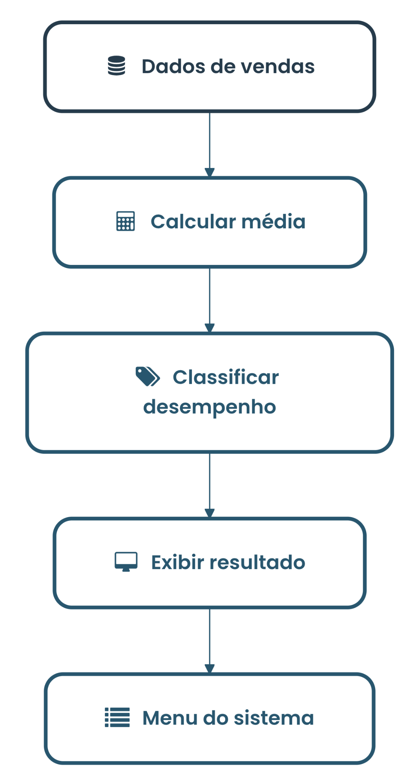
Produzido pela SEDUC-SP com apoio da ferramenta ChatGPT.

Slide 10
Saiba mais
Visualize como o loop processa múltiplos dados e como organizar a saída na tela:
MARCELO FABIANO | NEGÓCIOS QUE TRABALHAM POR VOCÊ! Como calcular a média dos alunos em Python – Projeto simples para iniciantes! Disponível em: https://www.youtube.com/watch?v=Teah5XNcQ50. Acesso em: 17 ago. 2026.

Slide 11
DIDÁTICA TECH. Loop for em Python: aprenda a dominar com exemplos práticos, [s.d.]. Disponível em: https://didatica.tech/loop-for-em-python-aprenda-a-dominar-com-exemplos-praticos/. Acesso em: 02 ago. 2026.
LOPES, E. Loops e estruturas de repetição no Python. Python Academy, 30 maio 2026. Disponível em: https://pythonacademy.com.br/blog/estruturas-de-repeticao. Acesso em: 02 ago. 2026.
PYTHON SOFTWARE FOUNDATION. Mais ferramentas de controle de fluxo, 26 ago. 2026. Disponível em: https://docs.python.org/pt-br/3/tutorial/controlflow.html. Acesso em: 02 ago. 2026.
Identidade visual: imagens © Getty Images

Slide 13


Slide 6
Orientações: seção Colocando em prática. A atividade marca a passagem da análise para a implementação. Os estudantes devem ampliar o sistema existente, criando as funções de cálculo e classificação e integrando a nova funcionalidade ao menu.
Tempo previsto: 45 minutos.
Gestão de sala de aula: organize os estudantes em duplas. Garanta que todos estejam trabalhando sobre o código das semanas anteriores e com a lista de vendas fornecida. Circule pela sala priorizando dúvidas sobre a lógica. Evite fornecer o código pronto. O roteiro do estudante já oferece apoio suficiente para a construção das funções.
Condução da dinâmica:
comece pelo cálculo da média, conduzindo os estudantes a identificar como localizar somente as vendas do produto consultado;
depois, deixe maior autonomia na classificação, retomando as regras da Aula 1 apenas quando necessário;
quando as duas funções funcionarem, oriente a conexão entre elas e, por fim, a integração ao menu existente;
priorize primeiro uma consulta funcionando. Depois, incentive os testes com diferentes produtos e com um produto sem histórico.
Expectativas de respostas: disponível no roteiro de atividade do professor. Espera-se que o estudante:
percorra os registros e filtre pelo produto;
calcule corretamente a média das vendas encontradas;
classifique a média nas faixas definidas;
trate produto sem vendas;
conecte cálculo e classificação;
integre a funcionalidade ao menu existente.

Slide 14
Slides 7 e 8
Orientações: o objetivo da seção Pause e responda é mobilizar os estudantes em relação aos conhecimentos apresentados e construídos em aula. É registro.
Tempo previsto: 2 minutos.
Resposta correta: reaproveita a lógica.
Feedback da atividade: a mesma lógica pode ser aplicada a diferentes produtos, sem precisar reescrever o processamento.

Slide 15
Slide 9
Orientações: a seção O que nós aprendemos hoje? tem o objetivo de reforçar e esclarecer os principais conceitos discutidos, incentivando os estudantes a recordarem e articularem os principais pontos da aula.
Tempo previsto: 2 minutos.
Gestão de sala de aula:
mantenha um tom positivo e construtivo, reforçando o aprendizado;
seja direto e objetivo nas explicações para manter a atividade dentro do tempo estipulado;
engaje os estudantes rapidamente, pedindo confirmações ou reações breves às definições apresentadas.
Condução da dinâmica:
explique aos estudantes que esse é um momento de reflexão e esclarecimento sobre os conceitos abordados na aula;
informe que será feita uma rápida revisão para assegurar o entendimento correto das definições e dos conceitos;
apresente o slide com os principais tópicos da aula. Retome rapidamente os conceitos representados no esquema, reiterando a importância de cada um deles e como ele se encaixa no contexto maior da aula e na vida profissional.
O que é esperado: os estudantes devem sair da aula com um entendimento claro e preciso dos conceitos principais.
Slide 10
Orientações: a seção Saiba mais apresenta recursos extraclasse para que os estudantes complementem sua formação. Incentive-os a continuarem explorando o tema da aula.
Tempo previsto: 1 minuto.

